Slide 1
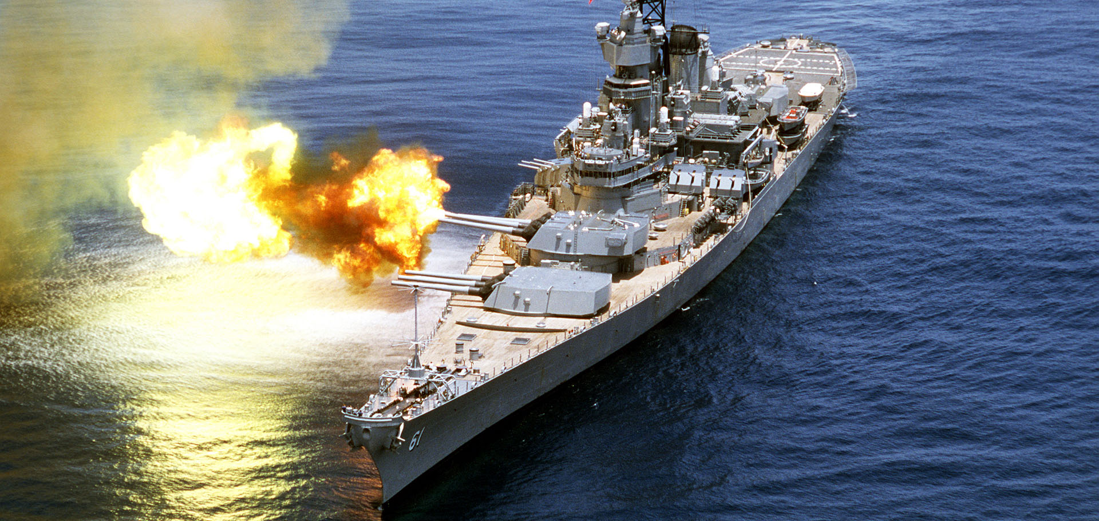
ΠΥΡΟΒΟΛΙΚΗ
ΔΙΑΛΕΞΗ 8
Είδη και Μέθοδοι Πυρών
Αντιπλοίαρχος Χ. Μενύχτας ΠΝ
B.Sc, MA_{IR}, M.Sc, LL.B, MA_{DS}

Slide 2
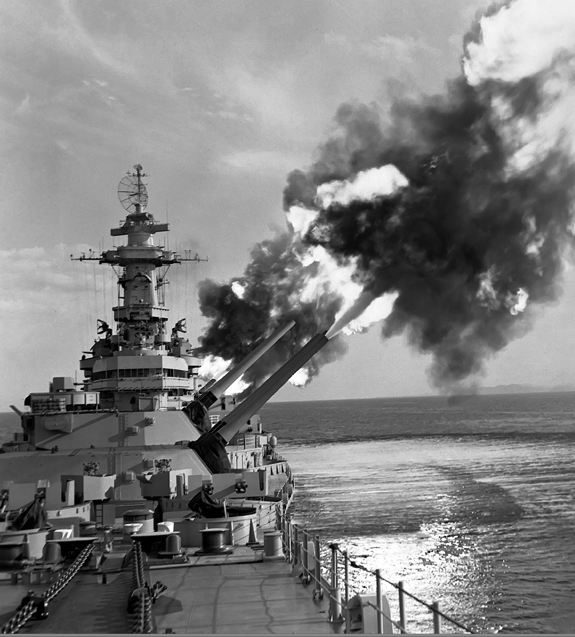
ΠΕΡΙΓΡΑΜΜΑ
Εισαγωγή-Τυπολογία βολών
Βολή Α/Ε (αντί επιφανείας)
  Direct aiming
  Throw off firing
Βολή Α/Α (αντί αεροπορική)
Ν. Βομβαρδισμός
  Άμεσος
  Έμμεσος
  Τυφλός
Βολή Φωτιστικών Βλημάτων
  Φωτισμός στόχων ξηράς
  Φωτισμός στόχων επιφανείας
  SAR
Ομοβροντία των 2 τρίδυμων ΠΒ 16in του USS New Jersey κατά στόχων στο Kaesong, Korea, την 1 Ιαν 1953, φώτο από το USN Defense Imagery, με photo VIRIN 80-G-433953/HN-SN-98-07219

Slide 3
Learning Objectives
Μελετώντας αυτή την ενότητα, θα είστε ικανοί να:
Αναγνωρίσετε τις εφαρμογές και τα είδη βολής του ναυτικού ΠΒ
Κατανοήσετε τις κύριες μεθόδους βολής
Επιλέγετε την κατάλληλη μέθοδο βολής ανάλογα με το είδος του στόχου, την τακτική κατάσταση και τη γεωμετρία βολής

Slide 4
Εισαγωγή
Το Πρόβλημα της Πυροβολικής
«Τι στροφή και ύψωση πρέπει να λάβει το ΠΒ ώστε το βλήμα που θα εξέλθει από αυτό με ταχύτητα V_{o} να πέσει ΕΠΙ στόχου που βρίσκεται σε διόπτευση Αζλ XXXº και απόσταση R_{firing} XXXXyds»

Slide 5
Τυπολογία βολής ΠΒ
Το βασικό πρόβλημα το οποίο καλείται να επιλύσει η Πυροβολική είναι ποια η κατεύθυνση προς την οποία πρέπει να στραφεί ένα ΠΒ ώστε το βλήμα το οποίο θα βάλλει να μπορέσει να πετύχει το στόχο.
Η διατύπωση του προβλήματος, καταδεικνύει διάφορες πιθανές περιπτώσεις, όπως πχ. όταν ο στόχος ευρίσκεται στην επιφάνεια της θάλασσας (στόχος επιφανείας) ή στον αέρα, όταν ο στόχος είναι κινητός, όταν ο στόχος είναι αντιληπτός από το βάλλον πλοίο, ή όχι λόγω πχ. παρεμβολής φυσικών εμποδίων κλπ. Στην πράξη λοιπόν το πρόβλημα της πυροβολικής είναι δυνατό να παρουσιαστεί με διάφορες παραλλαγές οι οποίες μπορούν εν γένει να ομαδοποιηθούν στις ακόλουθες τέσσερις (4) κύριες κατηγορίες βολής:
  Βολή Α/Ε
  Βολής Α/Α
  Βολή Ν. Βομβαρδισμού
  Βολή Φωτιστικών Βλημάτων

Slide 6
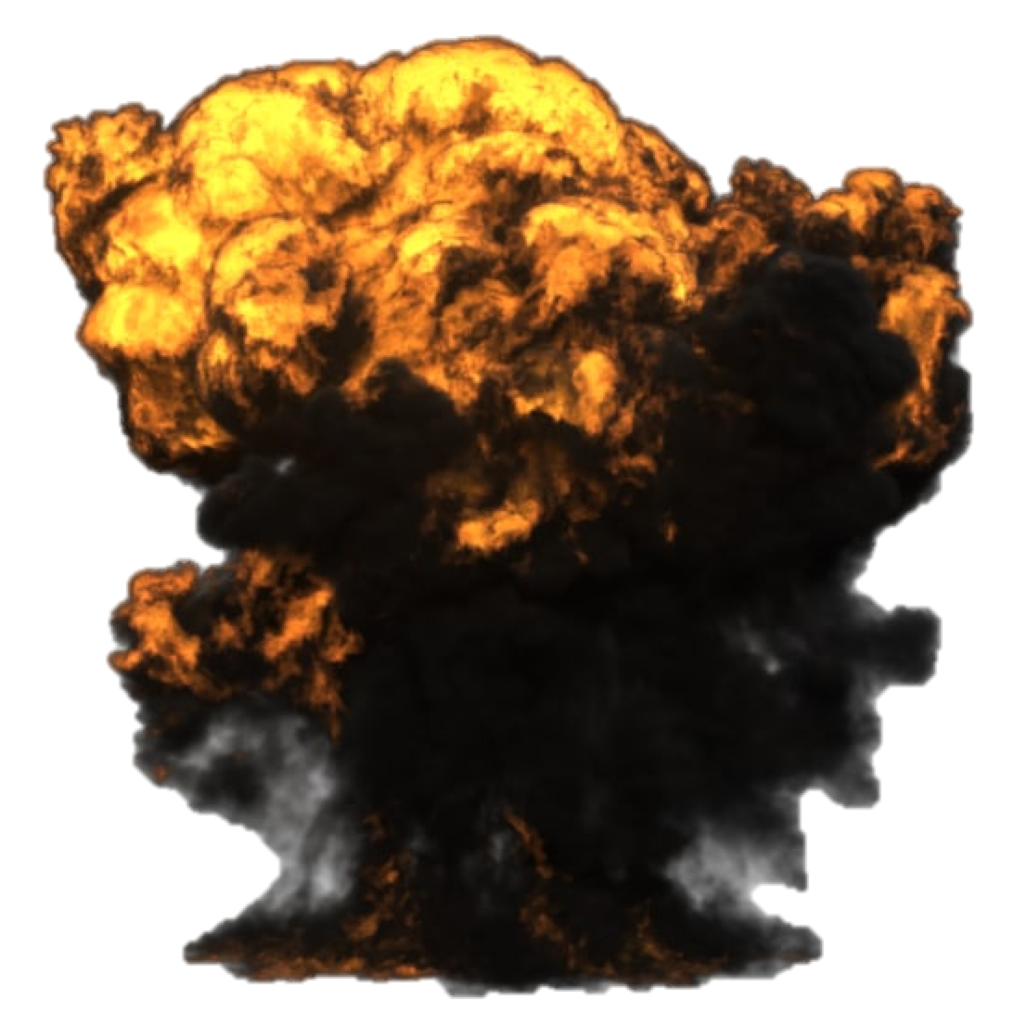
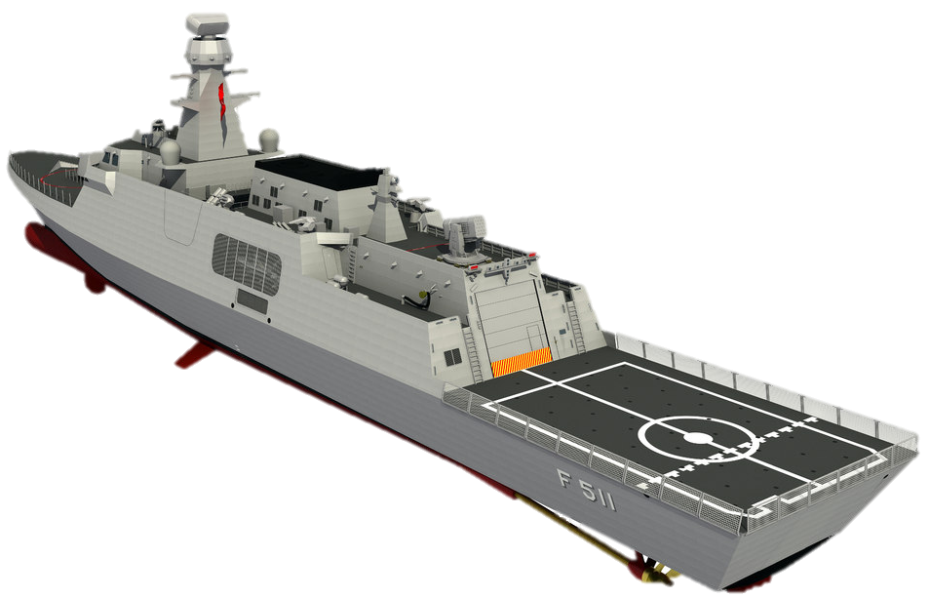
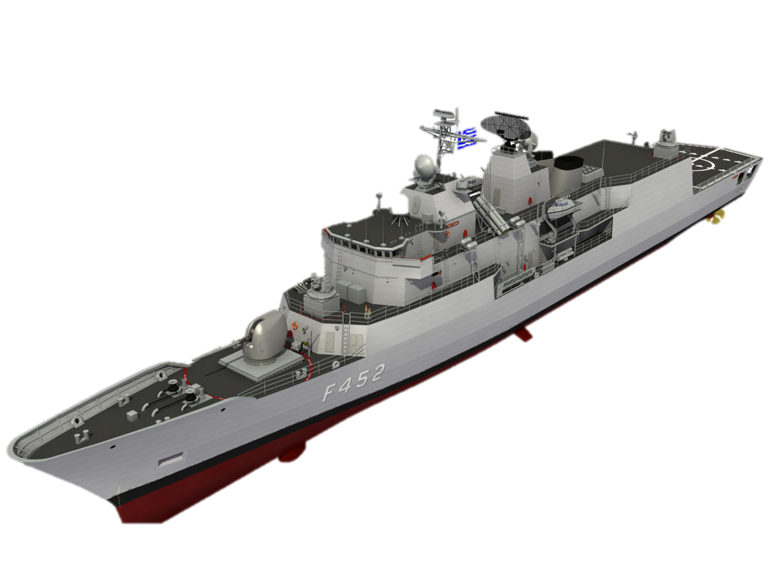
Βολή Α/Ε
Η βολή ΠΒ πολεμικού πλοίου εναντίον στόχου επιφανείας.
Γίνεται με ανάθεση (assignment) του ΠΒ στον αισθητήρα ο οποίος παρακολουθεί το στόχο
Brn_{tgt}
φ_{elevation}
Rng
Brn_{rel}

Slide 7
Βολή Α/Ε
WM-25
0
Το τακτικό σύστημα υπολογίζει την απαιτούμενη στροφή και ύψωση του ΠΒ, και στρέφει-υψώνει το ΠΒ προς το σημείο στο οποίο αναμένεται το βλήμα να πλήξει το στόχο (predicted hitting point-PHP).
Για τις συνήθεις R_{firing} (≅10kyds) & ταχύτητες των ναυτικών μονάδων, ο ToF του βλήματος είναι τέτοιος που το PHP βρίσκεται πολύ κοντά στην παρούσα θέση του στόχου.
0
Brn_{tgt}
φ_{elevation}
Rng
Brn_{rel}

Slide 8
Βολή Α/Ε
(throw off)
Εκτελείται για προειδοποίηση, ή/και εκφοβισμό στόχου επιφανείας.
Μετά τον εγκλωβισμό του στόχου (FC radar/ ή H/Ο) και την ενεργοποίηση της επιλογής throw off, η LOF εκτρέπεται κατά συγκεκριμένη γωνία ΔΕ ή ΑΡ του στόχου, ώστε οι βολές μας να να μην σημειωθούν επ’ αυτού αλλά (συνήθως ) πρώραθεν του
Brn_{tgt}
φ_{elevation}
Ζ_{λ}
Φ_{throw-off}
Rng
Brn_{rel}

Slide 9
Βολή Α/Ε
S 1234
080
(throw off)
Brn_{tgt}
φ_{elevation}
Ζ_{λ}
Φ_{throw-off}
Rng
Brn_{rel}

Slide 10
Βολή Α/Ε
(throw off)
S 1234
#

Slide 11
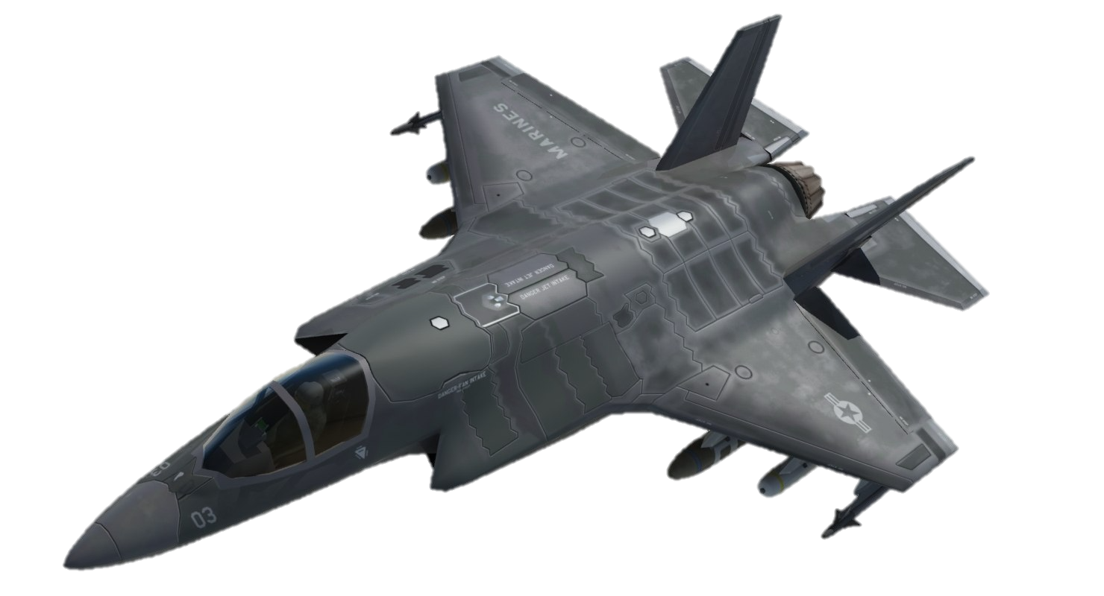
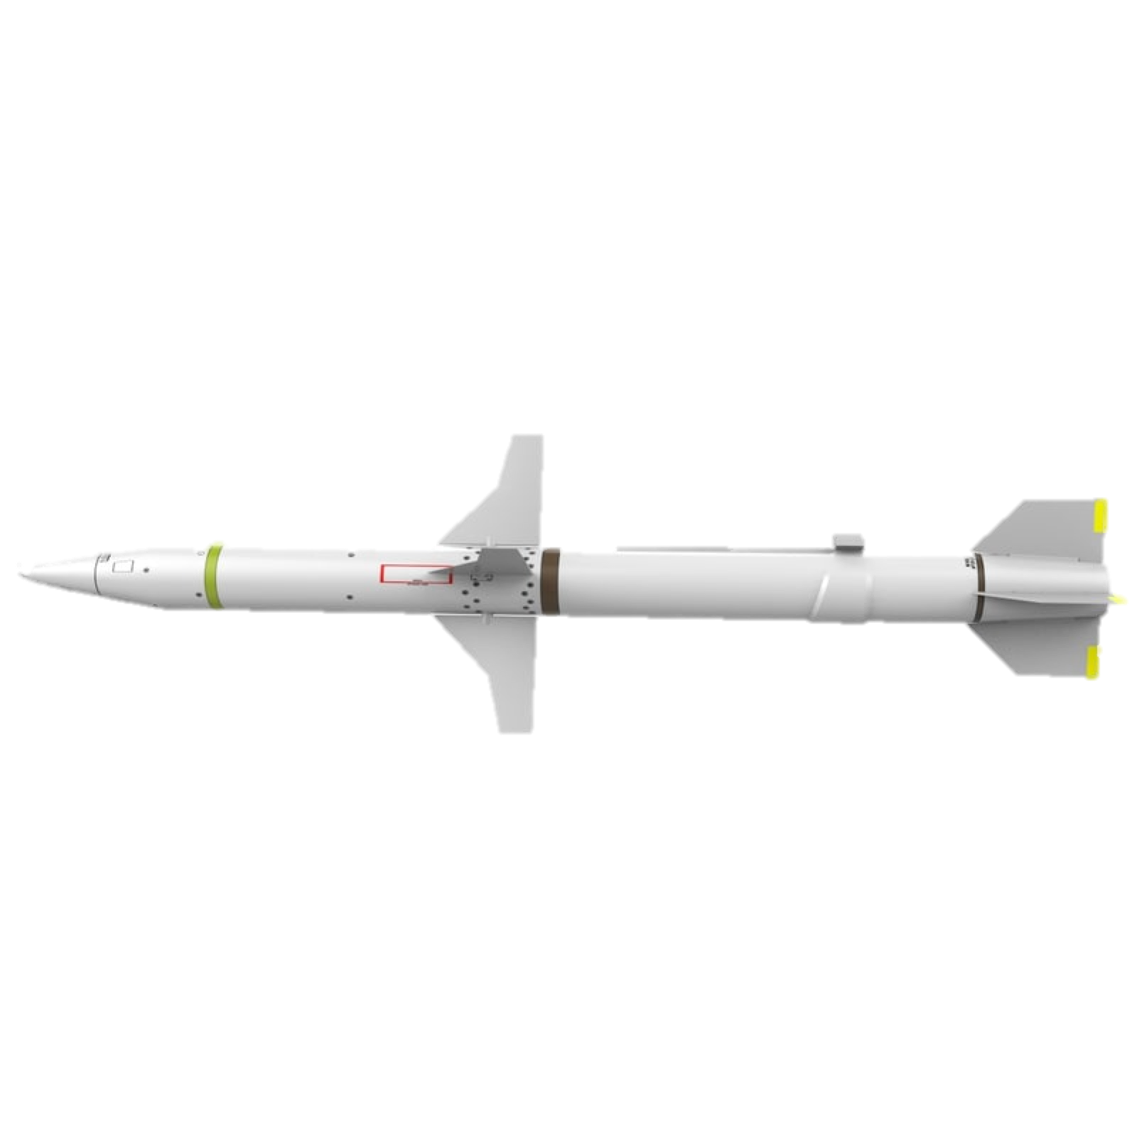
Βολή Α/A (tracked tgt)
Κατά στόχων αέρος (κυρίως Κ/Β).
Λόγω της υψηλής ταχύτητας του στόχου και του μικρού του RCS, ο εγκλωβισμός λαμβάνει χώρα σε σχετικά μικρές R_{firing} (<6000yds) στις οποίες η τροχιά των βολών ΠΒ είναι σχεδόν ευθυτενής.
045
A 2304
6500
235
825.24
125
Brn_{tgt}
φ_{elevation}
Brn_{rel}

Slide 12
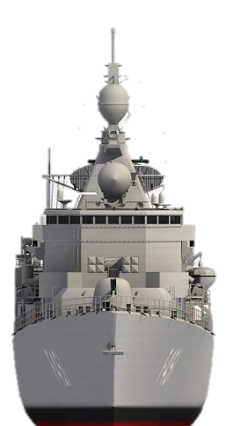
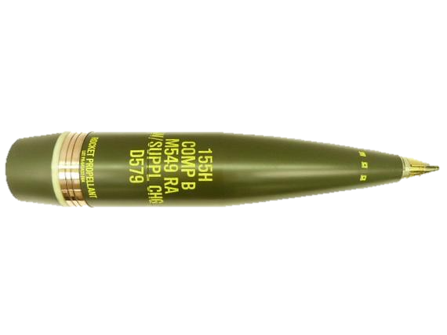
Βολή Α/A (non tracked tgt)
Εάν δεν καταστεί εφικτός ο εγκλωβισμός του στόχου, εισάγεται ψευδοστόχος στη διεύθυνση της απειλής (hgt 50ft & Rng 6000yds) και βάλλεται ταχύ συνεχές πυρ για δημιουργία ομπρέλας προστασίας.
045
A 2304
6000
235
825.24
50
  tgt_{hght}

Slide 13
Engaging with air tgt
(will be engageable)

Slide 14
Engaging with air tgt
(engageable)

Slide 15
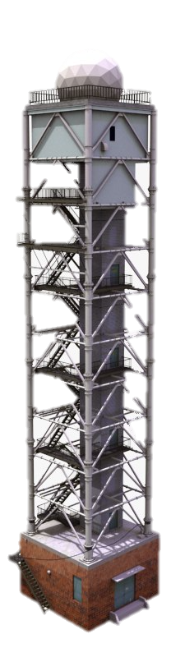
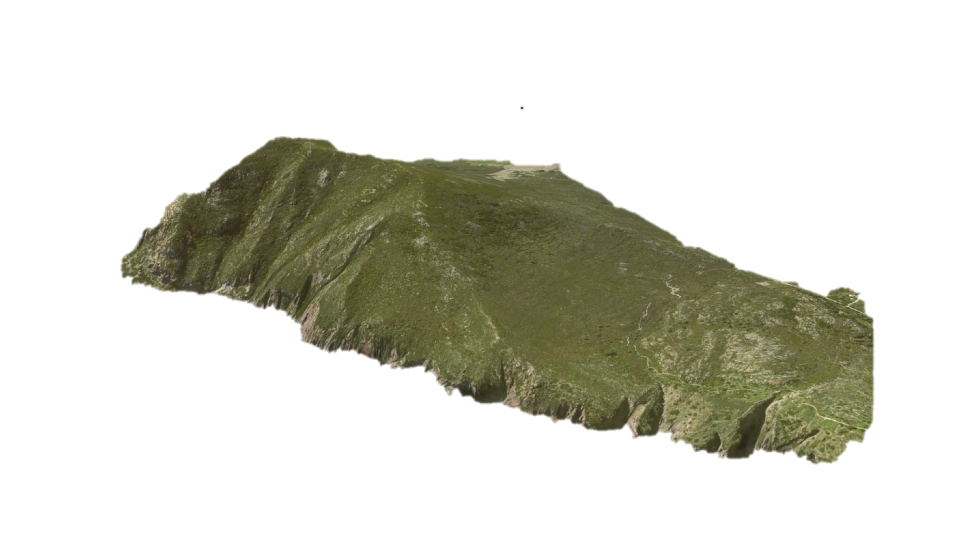
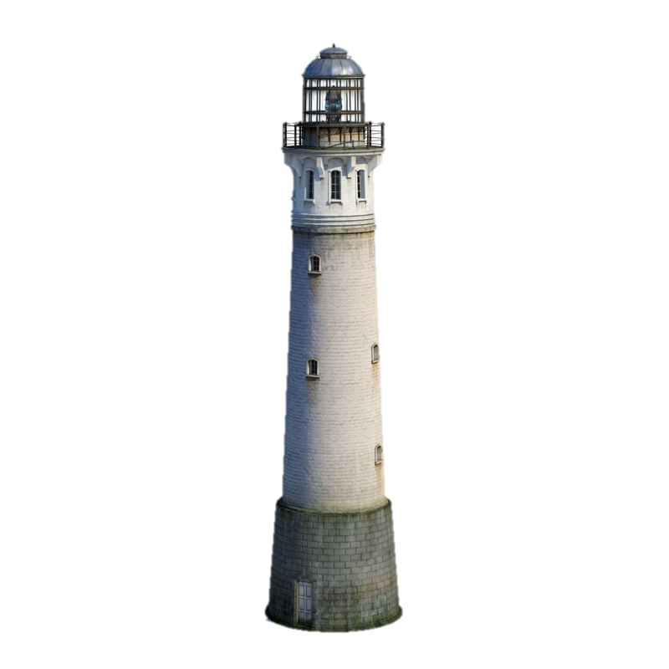
Ν. Βομβαρδισμός
Η βολή ΠΒ πολεμικού πλοίου εναντίον στόχου στην ξηρά κυρίως (αλλά όχι αποκλειστικά) προς υποστήριξη χερσαίων δυνάμεων/επιχειρήσεων.
Ενδεικτικοί στόχοι: εχθρικές εγκαταστάσεις, οχυρωματικά έργα, αυτοκινούμενα οχήματα, πεζοπόρα τμήματα, δρόμοι, γέφυρες κλπ.
Πολλές φορές, το αίτημα για Ν. Βομβαρδισμό υποβάλλεται μέσω κατάλληλου δικτύου από στρατεύματα στην ξηρά. Στις περιπτώσεις αυτές, απαιτείται ιδιαίτερη προσοχή κατά την μετατροπή των στρατιωτικών συντεταγμένων (Χ, Υ) σε ναυτικές (φ, λ) (για τις μονάδες που δεν υποστηρίζουν αμφότερα τα συστήματα συντεταγμένων)
Ανάλογα με την τακτική που τον επιβάλλει, το επιδιωκόμενο αποτέλεσμα, την μέθοδο διεύθυνσης της βολής και τον τύπο της βολής, διακρίνουμε διαφορετικούς τύπους Ν. Βομβαρδισμού

Slide 16
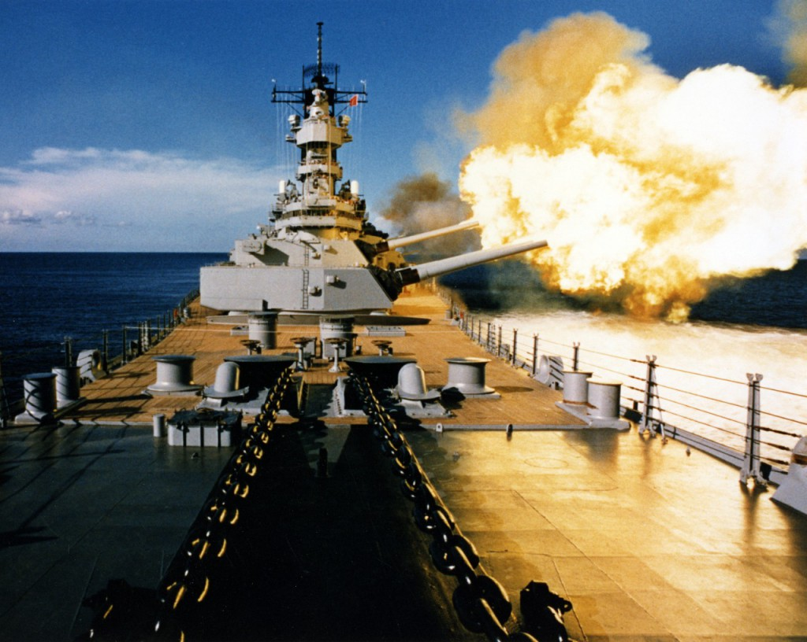
Τυπολογία Ν. Βομβαρδισμού
ΑΠΟ ΤΑΚΤΙΚΗΣ ΑΠΟΨΗΣ
Εγγύς υποστήριξης (close fire support): για στόχους που θεωρούνται άμεση και σοβαρή απειλή λόγω γειτνιάσεως με φίλιες μονάδες
Μακράς υποστήριξης (deep fire support): για στόχους μακράν των υποστηριζόμενων μονάδων
Προπαρασκευαστικά πυρά (prep. fire): εναντίον προκαθορισμένων στόχων προ εκδήλωσης αποβατικής ενέργειας ή χερσαίας επιχείρησης για εξουδετέρωσή των
Αντιπερισπασμού (counter fire)
Προκαθορισμένα (scheduled fire): εναντίον προκαθορισμένων στόχων σε προκαθορισμένο στόχο
Εν τη αιτήσει (call fire) : κατόπιν αιτήσεως των υποστηριζόμενων τμημάτων
Πυρά ευκαιρίας (opportunity fire): εναντίον ευκαιριακά παρουσιαζόμενων στόχων χωρίς να υπάρχει προσχεδιασμός ή αίτηση προσβολής των
Αναγνωρίσεως (reconnaissance fire): κατά περιοχής στην οποία εκτιμάται ότι βρίσκονται στόχοι υπό τεχνητή ή φυσική κάλυψη
Καταστολής Α/Α δράσεως (suppression fire): εναντίον του Α/Α εχθρικού δυναμικού

Slide 17
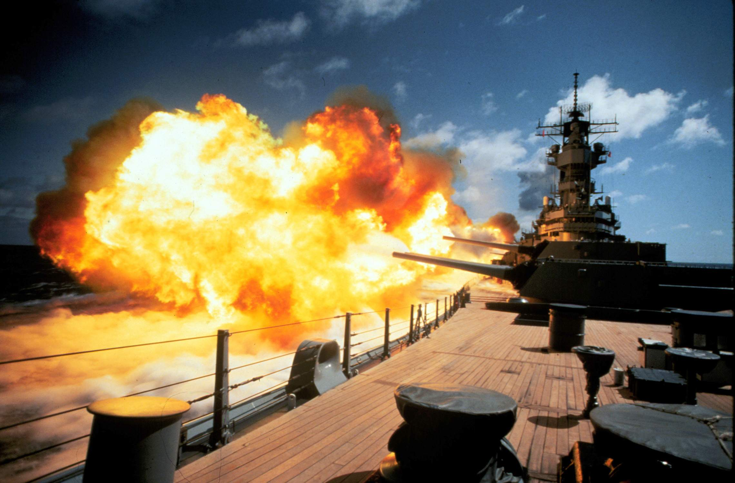
Τυπολογία Ν. Βομβαρδισμού
ΒΑΣΕΙ ΕΠΙΔΙΩΚΟΜΕΝΟΥ ΑΠΟΤΕΛΕΣΜΑΤΟΣ
Καταστροφής (destruction fire): ευνόητο
Εξουδετέρωσης (neutralization fire): για την αδρανοποίηση στόχων προκειμένου αυτοί να απωλέσουν δυνατότητα μάχης
Παρενοχλήσεως (harassment fire): για καταπόνηση-στέρηση δυνατότητας ανάπαυσης-παρεμπόδιση κινήσεων- εκφοβισμό πτώση ηθικού κλπ
Απαγορεύσεως (interdiction fire): προς απαγόρευση εχθρικής ενέργειας (μετακίνηση, χρήση γέφυρας κλπ)
Φωτισμού (illumination fire): για φωτισμό εχθρικών τμημάτων προκειμένου να εντοπιστεί η θέση/ σύνθεση/ δύναμη/ κινήσεις των

Slide 18
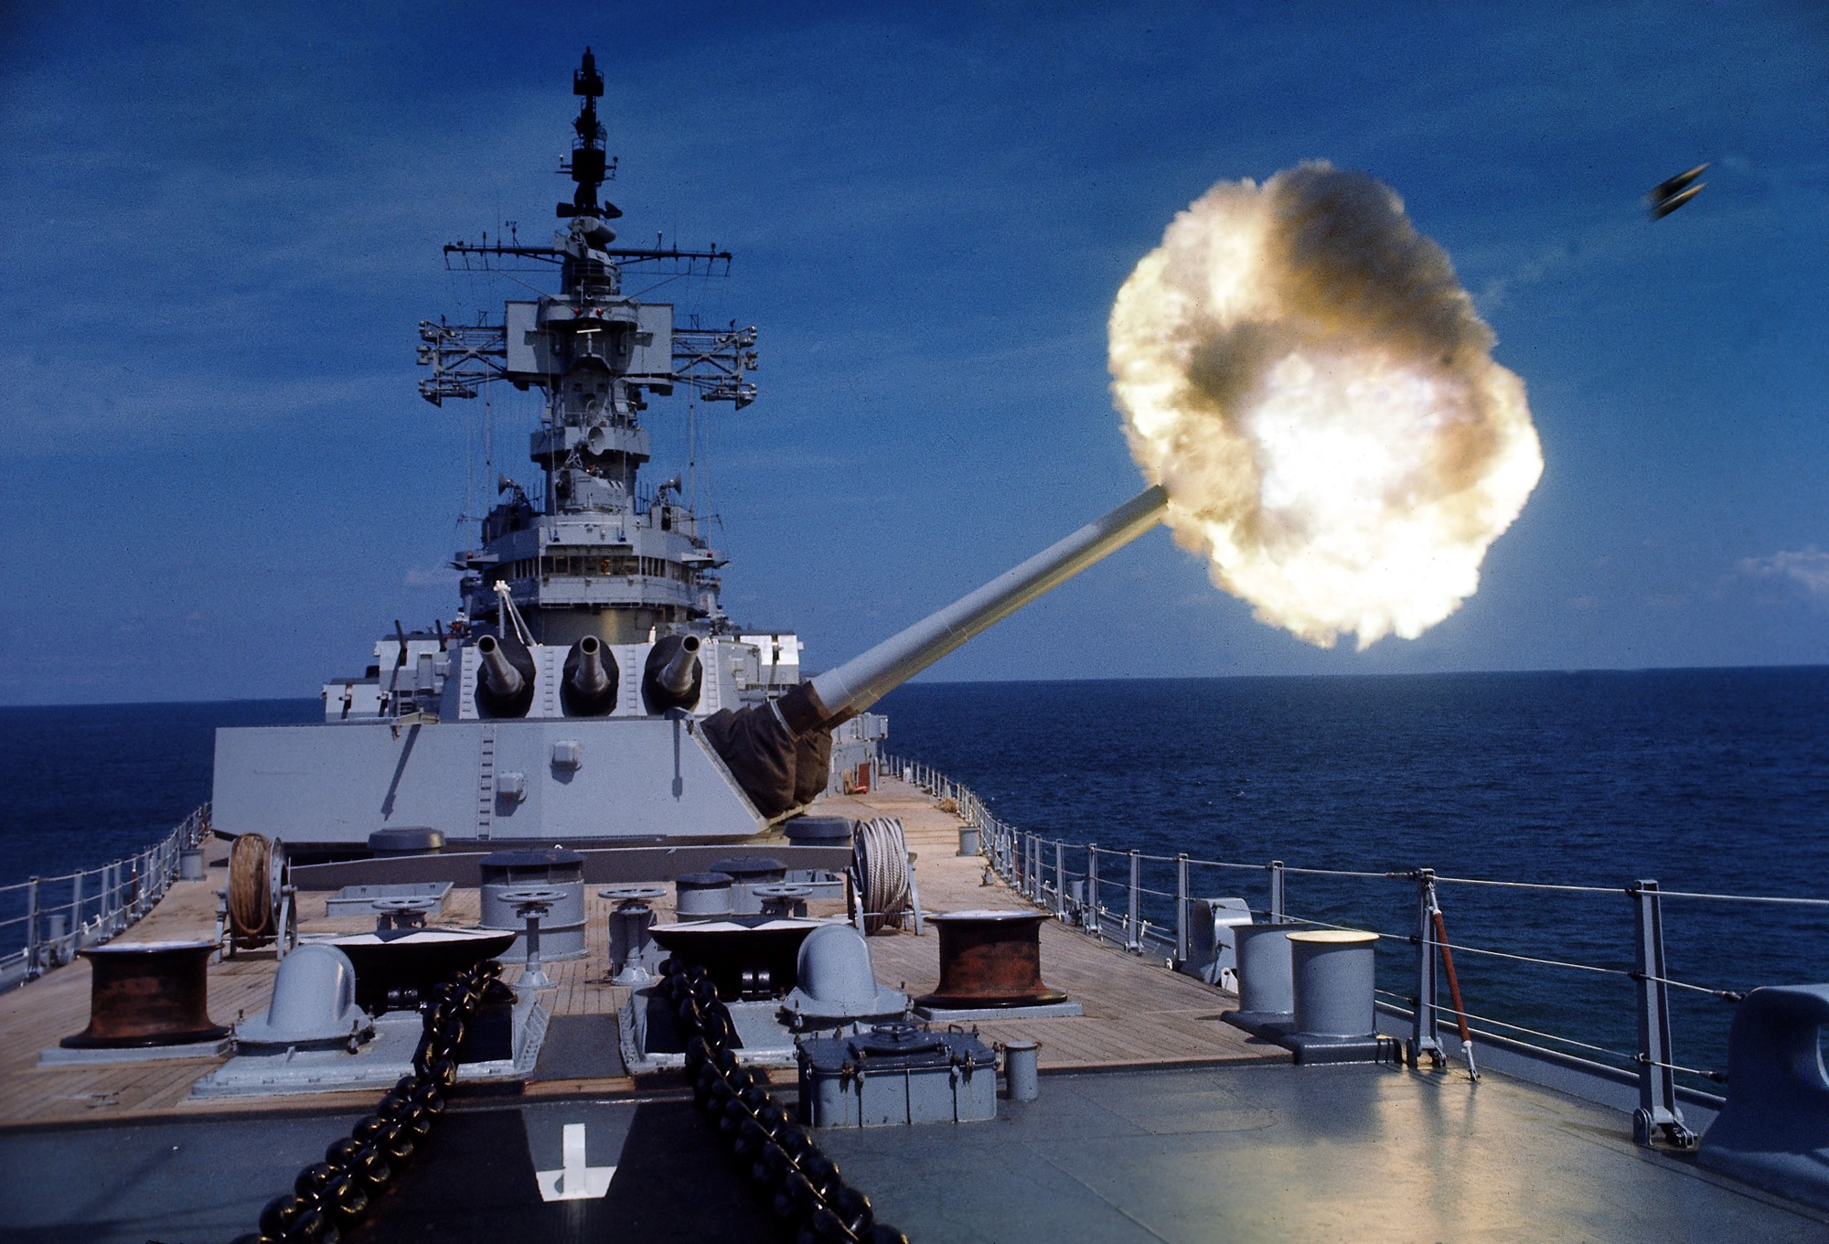
Τυπολογία Ν. Βομβαρδισμού
ΒΑΣΕΙ ΜΕΘΟΔΟΥ
Άμεσος (direct fire): εναντίον στόχων ξηράς των οποίων η θέση μπορεί να υποδειχθεί στο τακτικό σύστημα (tracker camera ή TDS)
Έμμεσος (indirect fire): εναντίον στόχου ξηράς που δεν μπορεί να παρακολουθηθεί από τους αισθητήρες του πλοίου, αλλά η θέση του μπορεί να προσδιοριστεί ανυσματικά σε σχέση με ένα βοηθητικό σημείο (auxiliary point) το οποίο μπορεί να παρακολουθηθεί/ εγκλωβιστεί.
Τυφλός (indirect fire): εναντίον στόχων των οποίων η θέση δεν μπορεί να προσδιοριστεί από τους αισθητήρες του πλοίου

Slide 19
Άμεσος Βομβαρδισμός
Υπόδειξη θέσης από camera ή TDS (βλ. tracker)
Χειροκίνητη εισαγωγή ύψους
Αυτόματη επίλυση προβλήματος βολής
Hght
Brn_{true}
Rng
ROG
Brn_{rel}

Slide 20
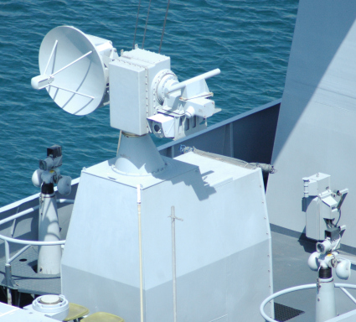
Άμεσος Βομβαρδισμός
TDS- Target Designation Sights- TV tracker Camera
Κάτοψη TDS από Φ/Γ τ. S EMZ
Sagem ‘s TDS 90 Optronic Target Designation sights επί φρεγάτας κλάσης La Fayette, φωτό διαθέσιμη διαδικτυακά στη διεύθυνση: https://thaimilitaryandasianregion.wordpress.com/2017/04/10/la-fayette-class-frigate/. Προσέξτε το radar Castor IIJ με ενσωματωμένη την tv camera
Εικόνα (ενδεικτική) από camera TV tracker

Slide 21
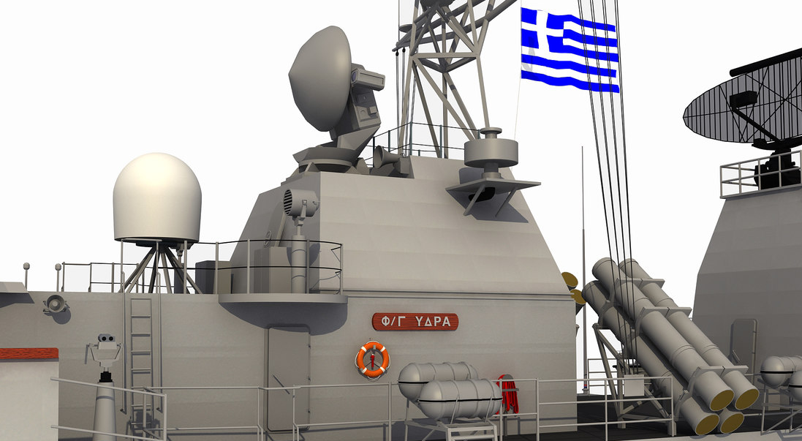
TDS & TV Tracker units

Slide 22
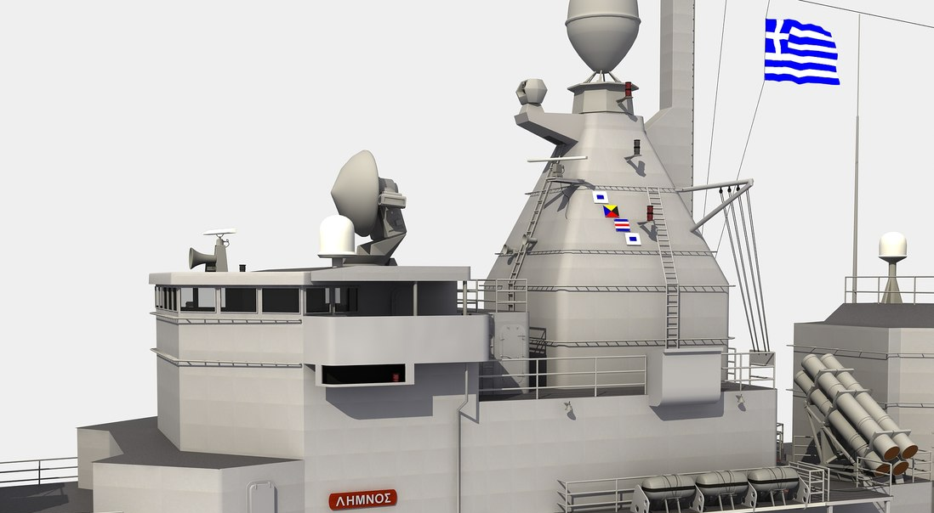
TDS & TV Tracker units

Slide 23
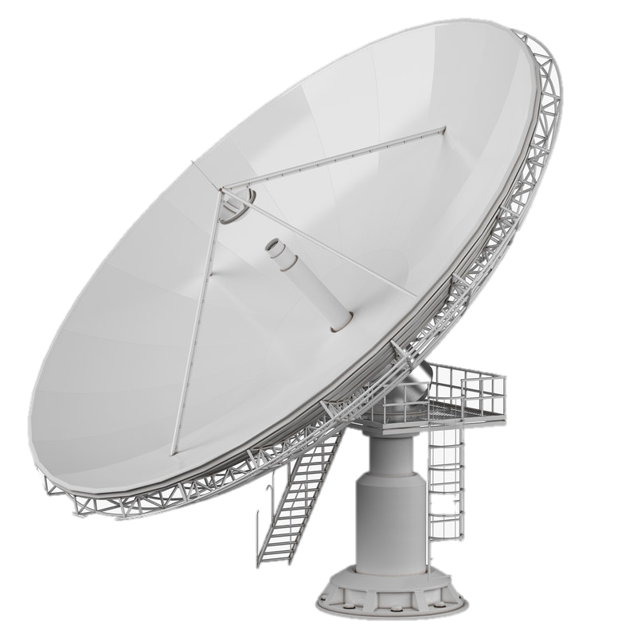
Έμμεσος Βομβαρδισμός
Ο στόχος ξηράς δεν μπορεί να παρακολουθηθεί από τους αισθητήρες του πλοίου
Η θέση του προσδιορίζεται ανυσματικά σε σχέση με ένα βοηθητικό σημείο (auxiliary point) το οποίο μπορεί να παρακολουθηθεί/ εγκλωβιστεί.
Brn_{target offset}
Rng _{Target offset}
Hght
Rng_{NGS target}
Brn_{NGS target}

Slide 24
Τυφλός Βομβαρδισμός
Η θέση του στόχου δεν μπορεί να προσδιοριστεί από τους αισθητήρες του πλοίου, οπότε λαμβάνει χώρα γεωγραφικός προσδιορισμός
  Geo (γεωγραφικό μήκος και πλάτος- φ και λ)
  UTM (στρατιωτικές συντεταγμένες. Χ και Υ)
Προϋποθέτει:
  Άριστη γεωγραφία πλοίου
  Σωστή ανάγνωση χάρτη (ναυτικού ή στρατιωτικού)
Hght
Brn_{true}
Rng
ROG
Brn_{rel}

Slide 25
Τυφλός Βομβαρδισμός

Slide 26
Ναυτικός vs Στρατιωτικός Χάρτης

Slide 27
Ν. Βομβαρδισμός
Εισαγωγή διορθώσεων
Στις περιπτώσεις που οι βολές του Ν. Βομβαρδισμού είναι ορατές, η αξιολόγησή των και εισαγωγή των απαραίτητων διορθώσεων για μεταφορά του ΜΣΠ προς το στόχο γίνεται από την ομάδα ελέγχου πυρών στο ΚΕΠΙΧ.
Όταν, όμως δεν δύναται να αποκατασταθεί LOS με το στόχο, οι διορθώσεις εισάγονται μετά από feedback από παρατηρητή επί ξηράς, συνήθως στέλεχος του ΣΞ.
Ο παρατηρητής των πυρών, ο οποίος πολλές φορές είναι το πρόσωπο που αιτείται εξαρχής τα πυρά, αφού παρατηρήσει τις πτώσεις των βολών, αναφέρει από κατάλληλο ασύρματο δίκτυο τη σχετική θέση του ΜΣΠ των πτώσεων ως προς το στόχο.
Η ομάδα ελέγχου πυρός στο ΚΕΠΙΧ του πλοίου, ανάγει την αναφερθείσα παρατήρηση σε διόρθωση, και επαναλαμβάνει τα πυρά
Οι διαδικασίες συνεργασίας και αναφορών μεταξύ παρατηρητού επί ξηράς και βάλλοντος πλοίου περιγράφονται στο ΕΕ 8-21.

Slide 28
Ν. Βομβαρδισμός
Εισαγωγή διορθώσεων
Με ορατό το στόχο
Με αναφορά παρατηρητή

Slide 30
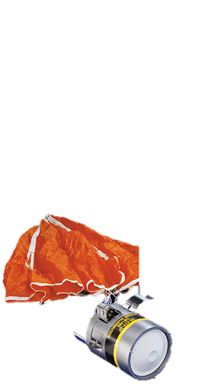
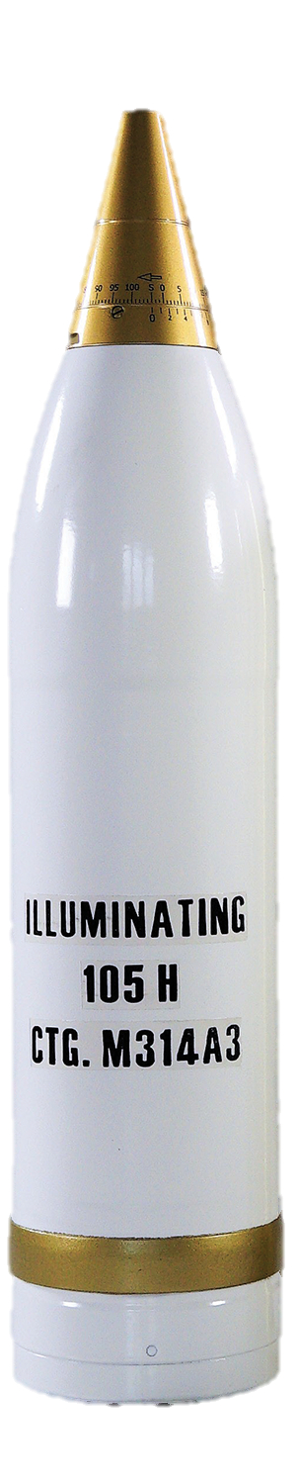
Βολή φωτιστικών βλημάτων
Χρήσεις:
  Για φωτισμό στόχου (αναγνώριση, παρατήρηση, διαπίστωση αποτελεσμάτων πρότερων βολών, πρόκληση)
  Για φωτισμό θαλάσσιας περιοχής (περιπτώσεις SAR)
  Για φωτισμό περιοχής επί ξηράς (αποκάλυψη εχθρικών θέσεων, κινήσεων κλπ)
  Για συνθηματική επικοινωνία με φίλιες μονάδες
Για να επιτευχθεί το βέλτιστο αποτέλεσμα φωτισμού, η έναυση του φωτιστικού πρέπει να λάβει χώρα σε ορισμένη θέση (rng-hght) σχετικά με τον στόχο, κατά τρόπο ώστε ο στόχος να βρίσκεται μεταξύ πλοίου και φωτιστικού
Η ιδιαιτερότητα στην επίλυση του προβλήματος βολής φωτιστικών έγκειται στην αδυναμία εκτέλεσης απευθείας μέτρησης των στοιχείων θέσεως του επιθυμητού σημείου αφής. Στα σύγχρονα τακτικά συστήματα, το ζήτημα αντιπαρέρχεται με εισαγωγή του επιθυμητού σημείου (Bng-Rng-Hght) σε κατάλληλο παράθυρο
Εάν υφίστανται ξεχωριστοί πίνακες βολής για φωτιστικά βλήματα, η γωνία ύψωσης που υπολογίζει το τακτικό σύστημα για το επιθυμητό Rng-Hght πρέπει να διασταυρώνεται/ελέγχεται με αυτούς

Slide 31
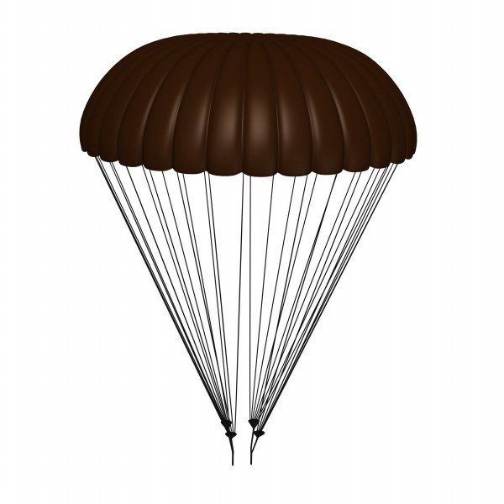

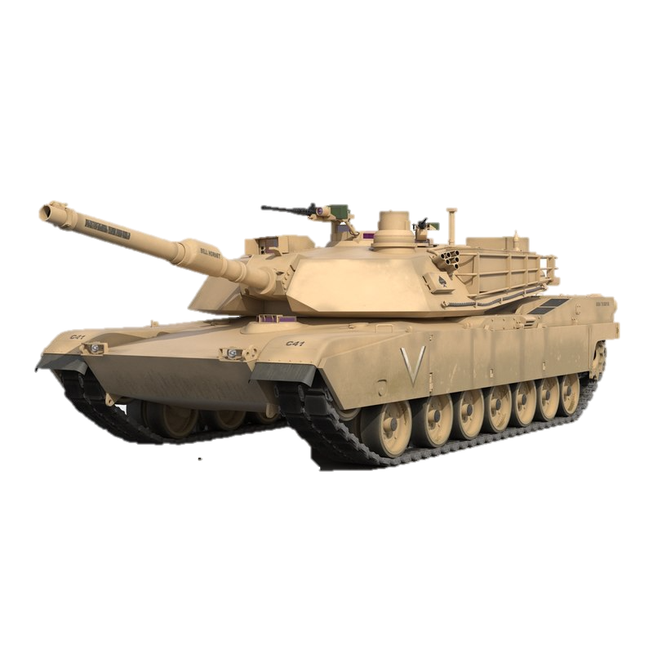
Βολή φωτιστικών βλημάτων
Hght
Rng
Brn_{true}
ROG
Brn_{rel}

Slide 32
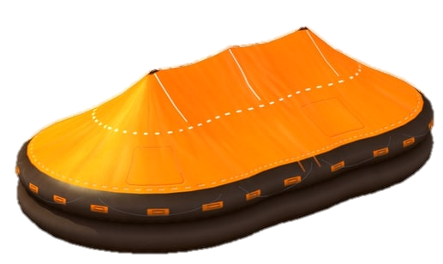
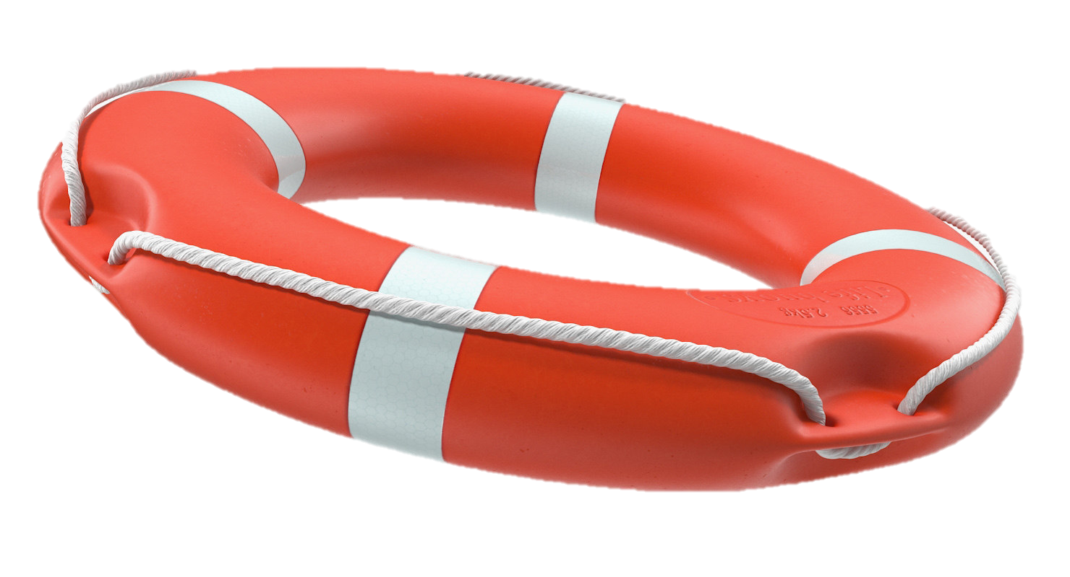
Βολή φωτιστικών βλημάτων (SAR)
Hght
Rng
ROG
Brn_{true}
Brn_{rel}

Slide 33
Fire Control Operation
Phases
Tracking LOS acquisition
LOF Calculation
Gun/Launcher positioning
Guidance (missiles)
Evaluation

Slide 34
Συζήτηση

